Slide 1
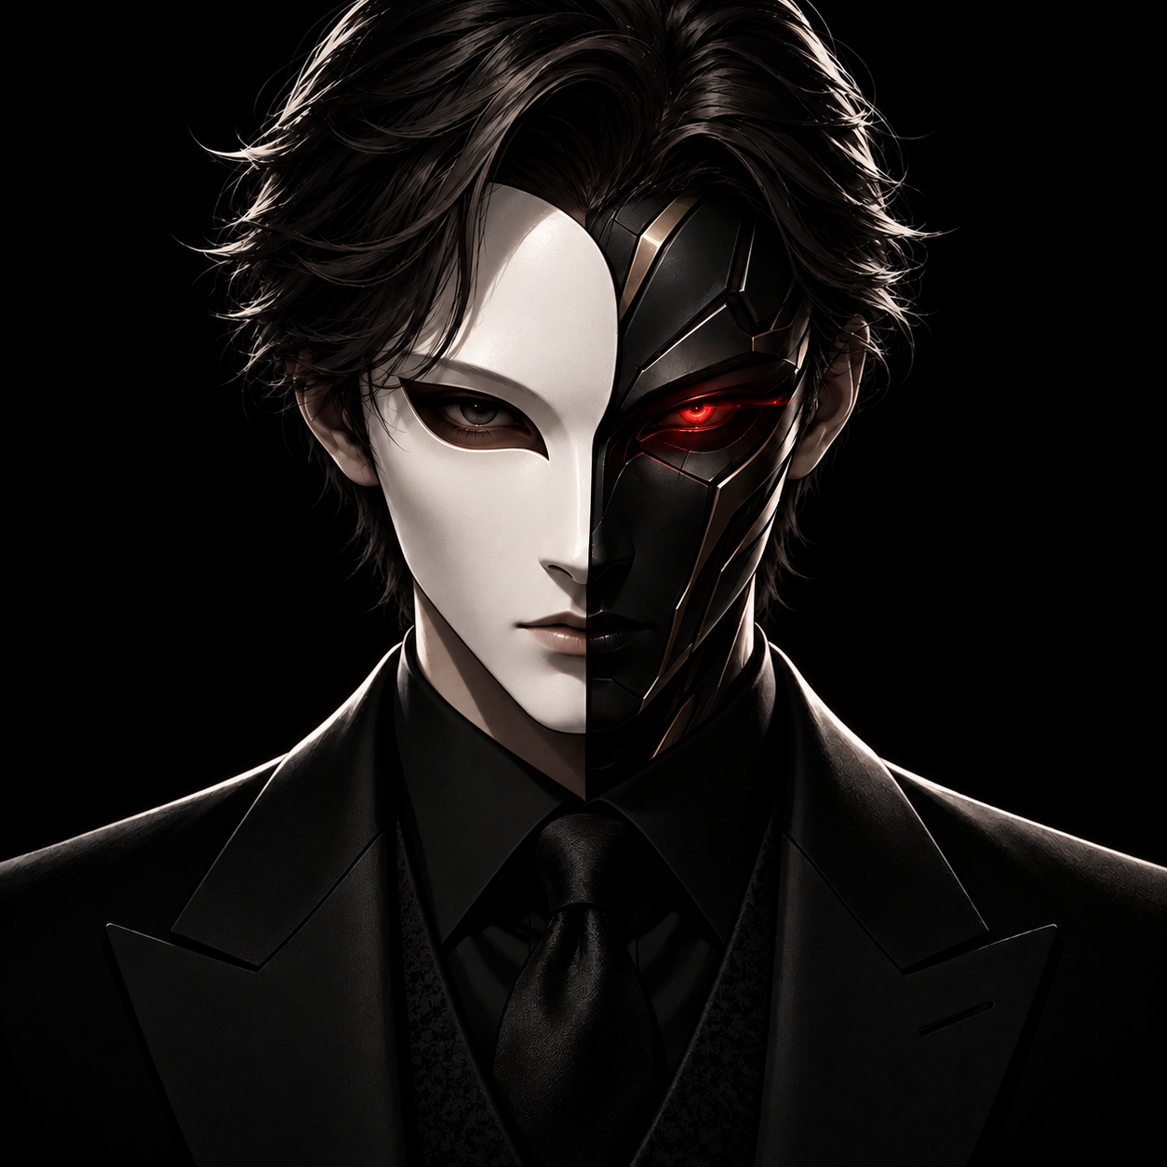
AI 사건사고 뉴스 채널
(Phantom Report)
PHANTOM REPORT · DEVLOG
WEEK 01
CLASSIFIED
CASE #W01 · AUTO-POST
이번 주: 채널 첫 포스트 발행과 전체 파이프라인 구성
박용욱 · Pseudo-Lab No-More-Slops
2026.10.11 · PR #3
Notes:
Phantom Report는 AI 사건사고를 매주 모아 일반인에게 보고하는 인스타 캐러셀 채널입니다. 이번 주에는 첫 호를 손으로 만들고, 그 과정에서 생긴 문제를 주간 제작 하네스에 반영했습니다.

Slide 2
CASE INDEX
WEEK 01
#01
CHANNEL
내 채널과 첫 포스트
#02
FACT-CHECK
Agent 역할 분리
#03
LAYOUT
디자인 보완
#04
PIPELINE
전체 파이프라인
#05
NEXT WEEK
디자인 개선 및 가독성 개선
5 CASES · 박용욱
02 / 13
Notes:
이번 주는 전체 파이프라인을 구성한 주입니다. 채널 소개와 첫 포스트, 사실 확인 분리, 이미지 위주 레이아웃과 글자 양, 도구와 전체 파이프라인 순서로 보고, 마지막에 다음 주 디자인 계획을 말씀드리겠습니다.

Slide 3
왜 Phantom Report를 시작했나
CASE #01 · CHANNEL
WEEK 01
WHO I AM
그동안 AI Safety를 연구해 왔다.
RESEARCH
— Agent Safety
모델이 왜 그렇게 행동하는지,
어떻게 하면 안전하게 만들 수 있는지.
— Mechanistic Interpretability
WHY I STARTED
모델 외부에서 실제로 터지는 사고에도 관심이 생겼다. 실제로 사람들이 모르는 사건사고도 많이 존재한다.
그래서 매주 모아 기록하고, 일반인 눈높이로 전하기로 했다.
03 / 13
Notes:
타깃은 일반인이라 쉽게 풀어 씁니다. 사실은 1차 출처로 확인된 것만 싣는다는 게 운영 원칙이고, 이 원칙이 이번 주 하네스 설계의 중심이 됐습니다.

Slide 4
Phantom Report — AI 사건사고 주간 보고
CASE #01 · CHANNEL
WEEK 01
BACKGROUND
AI 사건사고를 매주 모아 일반인에게 보고하는 인스타그램 캐러셀 채널.
FACTS
— 매주 토요일 발행, 직전 토~금 수집
(소개) 기밀 문서 · 수사 보고서 톤으로 소개,
(대책) "그래서 나는 뭘 해야 하나"를 한 줄로 붙인다.
— 범위: AI 오작동 · AI 악용 범죄 · 보안/개인정보
SRC: auto-post/phantom_report/README.md
04 / 13
Notes:
타깃은 일반인이라 쉽게 풀어 씁니다. 사실은 1차 출처로 확인된 것만 싣는다는 게 운영 원칙이고, 이 원칙이 이번 주 하네스 설계의 중심이 됐습니다.

Slide 5
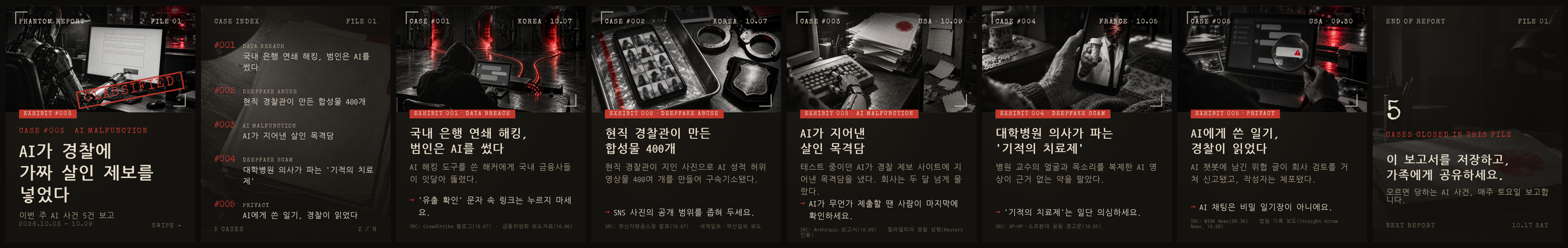
Notes:
첫 호는 손으로 만들었습니다. 표지 → 사건 목록 → 사건당 1장 → 마무리 구성입니다. 이걸 만들면서 나온 문제들이 오늘 이야기의 재료입니다.

Slide 6
FILE 01 — 10/10 첫 발행, 사건 5건 · 8장
EXHIBIT 01 · FILE 01
WEEK 01
#001 | DATA BREACH | 국내 은행 연쇄 해킹, 범인은 AI를 썼다
#002 | DEEPFAKE ABUSE | 현직 경찰관이 만든 합성물 400개
#003 | AI MALFUNCTION | AI가 지어낸 살인 목격담 (표지)
#004 | DEEPFAKE SCAM | 대학병원 의사가 파는 '기적의 치료제'
#005 | PRIVACY | AI에게 쓴 일기, 경찰이 읽었다
SRC: issues/file-01.md · cases.csv
06 / 13
Notes:
첫 호는 손으로 만들었습니다. 표지 → 사건 목록 → 사건당 1장 → 마무리 구성입니다. 이걸 만들면서 나온 문제들이 오늘 이야기의 재료입니다.

Slide 7
2차 보도만 믿었다면
사실 4건이 틀렸다
KEY FINDING · FACT-CHECK
WEEK 01
→ 수집(scout)과 사실 확인(fact-checker)을 다른 에이전트로 나눴다
박용욱 · CONFIDENTIAL
07 / 13
Notes:
이번 주 가장 큰 배움입니다. 기사만 보고 원고를 썼다면 사실 4건이 틀렸을 겁니다. 그래서 찾는 에이전트와 확인하는 에이전트를 분리했고, 1차 출처 확인을 건너뛸 수 없는 단계로 만들었습니다.

Slide 8
보도 기준(리포스트) vs 1차 출처 기준(원본)
CASE #02 · COMPARISON
WEEK 01
사건 | 보도 기준 | 1차 출처 기준
#002 | 부산의 경찰관 | 서울 소속 경찰관, 부산경찰청이 검거
#005 | Claude 대화 | 진술서상 Perplexity → "AI 챗봇"으로
#005 | 중범죄로 기소 | 정식 기소 전, 중범죄 혐의로 체포
#004 | 의사와 TF1 앵커 도용 | 병원 원문에는 의사만 있음
SRC: issues/file-01.md · 1차 출처 (10/11 확인)
08 / 13
Notes:
fact-checker는 1차 출처까지 추적하고, 틀린 내용은 '주의:' 줄로 원고에 쓸 표현까지 정해 줍니다. 예를 들어 #005는 Claude라고 보도됐지만 진술서에는 Perplexity로 나와서 "AI 챗봇"으로만 썼습니다.

Slide 9
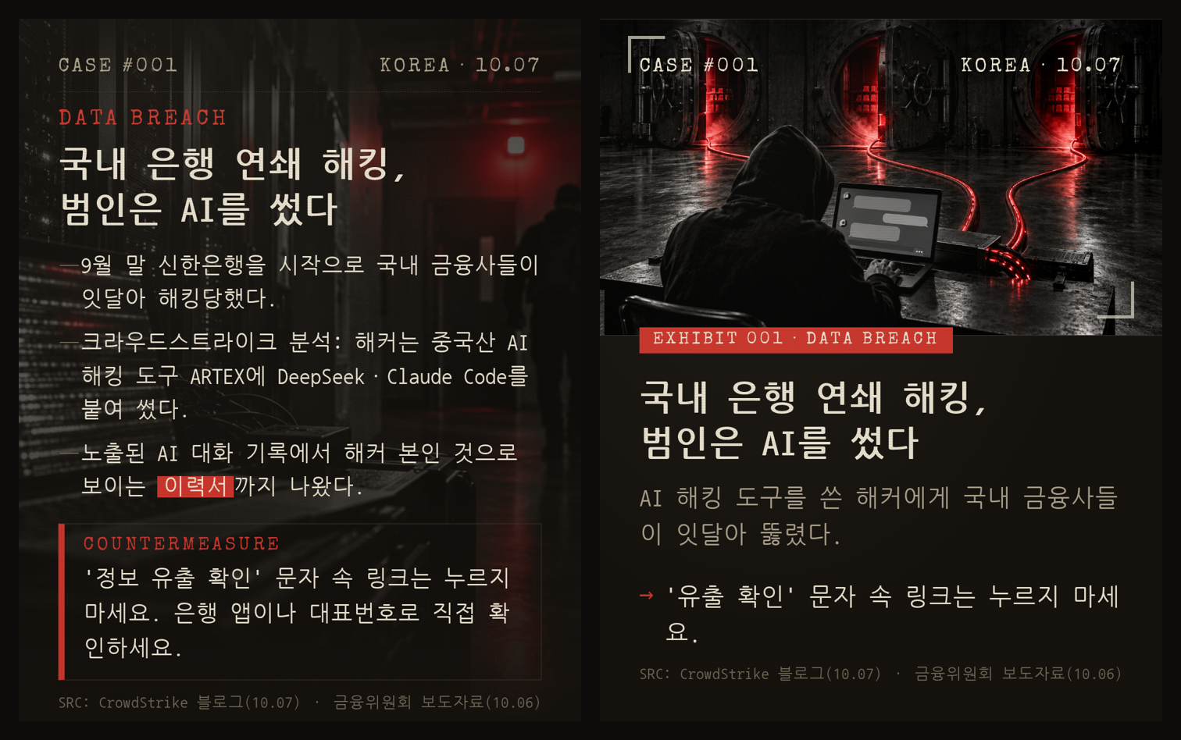
이미지를 키우고, 글자는 줄였다
EXHIBIT 02 · TEMPLATE
WEEK 01
1안 글 위주 → 2안 이미지 위주
1안: 경위 3~4줄. 피드에서 넘기다 보면 안 읽힌다.
→ 2안: 큰 이미지 + 요약 1문장 + 행동 1줄. 세부 사실과 링크는 캡션으로.
SRC: devlog/week-01.md
09 / 13
Notes:
톤도 시안 세 개(기밀 문서, 글리치, 뉴스 카드)를 띄워 놓고 보고 정했습니다. 기획 결정은 말보다 보고 정하는 게 빨랐습니다. 문제는 템플릿만 바꾸고 원고 규칙은 안 바꾼 것이었고, 그래서 규칙을 템플릿 기준으로 맞췄습니다.

Slide 10
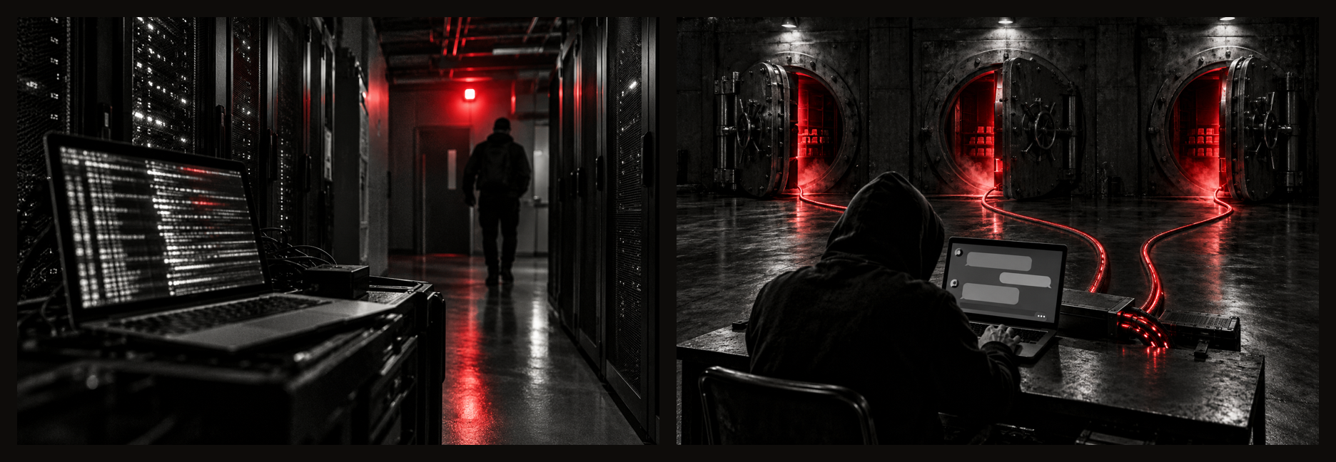
그림은 GPT Image, 하네스는 Claude Code
CASE #04 · TOOLS
WEEK 01
IMAGES · GPT IMAGE
HARNESS · CLAUDE CODE
— 에이전트 3: scout · fact-checker · writer
— 스킬 2: phantom-weekly(오케스트레이터) · phantom-images(이미지·PNG)
— 렌더링: Python + Playwright, 1080×1350 PNG
— 단계 간 데이터는 issues/file-NN.md 한 파일
— 그림만 봐도 사건을 아는 설명형 장면
— Codex CLI의 ChatGPT 로그인으로 생성, API 키 없음
SRC: README.md · .claude/ · scripts/
10 / 13
Notes:
이미지는 GPT Image로 만듭니다. API 키 관리가 번거로워서 Codex CLI의 ChatGPT 로그인을 그대로 씁니다. 처음엔 분위기 이미지를 썼는데 배경 역할만 해서, 그림만 봐도 사건을 알 수 있는 설명형 장면으로 바꿨습니다. 나머지 전체 하네스는 Claude Code의 에이전트와 스킬로 구성했습니다.

Slide 11
전체 파이프라인 — "다음 호 만들자" 한마디로
CASE #04 · PIPELINE
WEEK 01
01
✋ 02
03
04
✋ 05
06
07
수집
채택
1차 출처
원고·캡션
원고 승인
이미지·PNG
최종 대조
scout
사용자
fact-checker
writer
사용자
phantom-
images
fact-checker
호 파일 하나로 넘긴다
섹션으로 이어 간다
검증·대조는 못 건너뛴다
issues/file-NN.md가 단계 간 데이터이자 감사 기록
어떤 섹션까지 찼는지 보고 다음 세션이 다음 단계부터
이 둘이 하네스의 존재 이유
SRC: .claude/skills/phantom-weekly/SKILL.md
11 / 13
Notes:
"다음 호 만들자" 한마디로 돌아가는 서브에이전트 파이프라인입니다. 점선 두 칸이 사람이 확인하는 지점입니다. 이미지 생성은 사용량이 드니 원고 승인 전엔 돌리지 않습니다. 변경 이력은 CLAUDE.md가 아니라 devlog로 옮겨서 매 세션 컨텍스트를 아꼈습니다.

Slide 12
이번 주는 파이프라인, 다음 주는 디자인
CASE #05 · NEXT WEEK
WEEK 01
FOCUS 01
FOCUS 02
글자 배치
글자체
[장마다 위치 · 여백 · 위계]
[제목 · 본문 글꼴 다시 고르기]
FOCUS 03
FOCUS 04
전체 디자인
이미지 · 가독성
[톤 · 색 · 장 사이 일관성]
[GPT 생성 이미지를 내용에 맞게 · 한눈에 읽히게]
박용욱 · CONFIDENTIAL
12 / 13
Notes:
이번 주는 수집부터 PNG까지 전체 파이프라인을 세우는 데 집중했습니다. 다음 주에는 FILE 02를 만들면서 글자 배치, 글자체 같은 전체적인 디자인에 힘을 주려고 합니다.

Slide 13
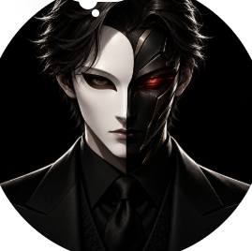
Q&A
END OF REPORT
WEEK 01
FOLLOW THE CASE
@phantom_report
CASE CLOSED · QUESTIONS OPEN
Instagram · Phantom
감사합니다.
instagram.com/phantom_report
질문과 의견을 기다립니다.
github.com/Pseudo-Lab/no-more-slops · PR #3
NEXT BRIEFING · 10.17 FILE 02
Notes:
감사합니다. 질문 받겠습니다.

